Slide 1
CATEGORIZACIÓN DE PROYECTOS
Unidad Especializada de Proyectos
Yira Rodríguez
Consultora
NORMA TÉCNICA VIGENTE
25 de abril, 2023

Slide 2
OBJETIVO
Identificar la categorización de los proyectos de desarrollo en Costa Rica, de acuerdo con la norma técnica vigente.

Slide 3

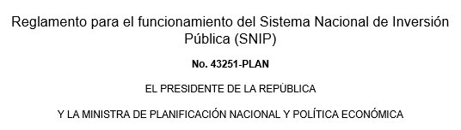
PUNTO DE PARTIDA
Setiembre, 20211
Abril, 2022

Slide 4
TIPOS DE PROYECTOS INVERSION PÚBLICA
CLASIFICACIÓN DE LOS PROYECTOS
9
VARIABLES TIPO
CAPITAL FIJO
CAPITAL NO FIJO
Recursos públicos para adquirir bienes
duraderos capaces de producir otros bienes y servicios
Recursos públicos para ejecutar proyectos de fortalecimiento del capital humano institucional

Slide 5
Variable tipo
Estudios
Obras y mantenimiento menores
Mantenimiento
Preinversión
Sustituciones y reconstrucciones
Declaratoria de emergencia
Capacitación
Resolución legal
Formación de capital físico

Slide 6
Variable tipo
Variable Tipo | Descripción | Ejemplos
Formación de capital físico | Generan capital físico y los costos de inversión han sido estimados, tienen como fin satisfacer total o parcialmente una necesidad claramente identificada. | Obra nueva Mejoramientos mayores Maquinaria y Equipos Software
Obras y equipamiento menores | Generan o mejoran el capital físico, pero en menor escala, la obra o equipamiento por construir o adquirir está en función de ampliar o mejorar una obra o equipamiento mayor. | Compra de 10 computadores Construcción de dos aulas Construcción de batería de baños
Sustituciones y reconstrucciones | El fin es sustituir infraestructura, equipos o maquinaria, pero su ejecución no aumenta la capacidad del bien o servicio. | Restauración de la antigua comisaría de Isla San Lucas
Preinversión | Requiere recursos para realizar estudios específicos, para completar el documento a nivel de perfil. Esta categoría no se puede utilizar para realizar estudios de preinversión de prefactibilidad y factibilidad o diseño. | Obras mayores y de alto costo

Slide 7
Variable tipo
Variable tipo | Descripción | Orientación
Mantenimiento | Son proyectos cuyo objetivo es el mantenimiento preventivo o correctivo. | Infraestructura Equipos, Maquinaria, Software
Estudios | El resultado final es un documento que no forma parte de los estudios de preinversión. | Estudio Actualización de información Actualización de mapas
Capacitación | Tiene como objetivo la formación de capital humano de las instituciones. | Programas de capacitación con un plazo mínimo de tres años
Resolución legal | Son los proyectos que deben realizarse por resolución de la Sala Cuarta u otra instancia de acatamiento obligatorio. | La resolución debe indicar explícitamente la obra que se debe realizar.
Declaratorio de emergencia | Se deben realizarse durante la etapa de rehabilitación o reconstrucción de un área. El Decreto Ejecutivo de la Declaratoria de Emergencia que lo consigna debe estar vigente. | Son parte del Plan de Atención de la Emergencia

Slide 8



Formatos según variable tipo
Capacitación | Formación de capital físico | Preinversión | Mantenimiento | Obras y equipamiento menores * Sustituciones y reconstrucciones * Estudios
Identificación Riesgos | Perfil completo | Justificación VT TDR / estudios Costos de preinversión Identificación - sección 1.1 | Justificación VT Nombre Objetivos Descripción Sector Ubicación Institución ejecutora Beneficiarios Costos Financiamiento Cronograma Riesgos Restricciones y limitaciones | Justificación VT Identificación - sección 1.1 Beneficios Riesgos Legal Costos Cronograma Análisis ambiental y evaluación económico-social *
Resolución legal:
Pronunciamiento de la instancia de acatamiento obligatorio
Declaratoria de emergencia:
Aspectos técnicos
Decreto de Declaratoria de Emergencia

Slide 9
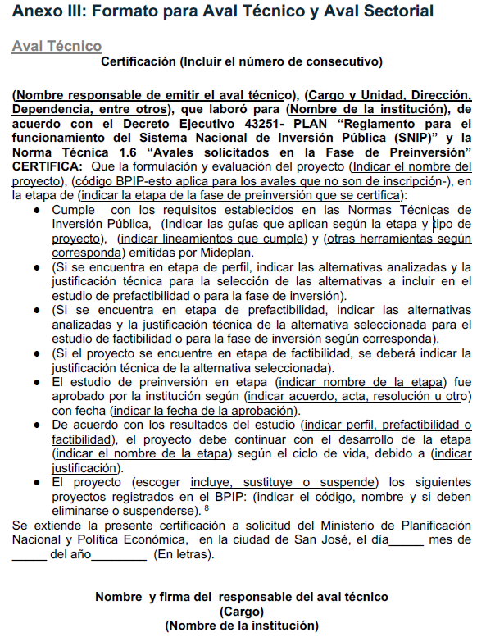
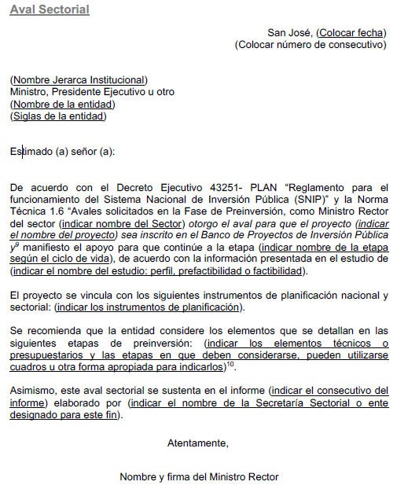
AVALES
Aval técnico
Documentos cumplan con requerimientos de Mideplan
- Perfil y Prefactibilidad: alternativas de solución y justificación técnica
- Factibilidad: justificación técnica
Aval sectorial
Solicitar aval al Ministro Rector
Un aval para cada etapa de la fase de preinversión
Indicar si algún proyecto debe eliminarse o suspenderse
Emitir apoyo a la continuidad del proyecto y # de informe que lo sustenta

Slide 10
INSCRIBCIÓN DE PROYECTOS
Coordinar con la UPI de la institución
Oficio del jerarca institucional al jerarca de Mideplan
Documento de perfil, prefactibilidad o factibilidad
Evaluación del proyecto en formato Excel
Aval técnico y sectorial de la etapa de inscripción
Documentos complementarios
Registrar el proyecto
Página web de Mideplan
Módulo BPIP
PDF
Nombre estandarizado

Slide 11


La institución debe solicitar la viabilidad a la UIP
DECLARATORIA DE VIABILIDAD
Termine la fase de preinversión
Aval técnico y sectorial en estado vigente de la última etapa de preinversión realizada
La inscripción o actualización de los proyectos esté aprobada en el BPIP según la tipología
Costos mayores a ₡1.000 millones
1 AÑO

Slide 12


ETAPA DE EJECUCIÓN
PLANIFICACIÓN Y SEGUIMIENTO
1. Elaborar el Plan de Gestión de la Ejecución. Las instituciones pueden proponer herramientas y cumplir con los requisitos mínimos de la guía.
2. La información del BPIP debe ser consistente con los reportes al MH y CGR, caso contrario se debe certificar a qué corresponden las diferencias.
3. El registro en el BPIP del avance físico y financiero de los proyectos es responsabilidad de los funcionarios de la institución.
4. Los cambios registrados en el BPIP deben estar respaldados con la el Plan de Gestión de la Ejecución aprobado para el proyecto.
INFORME DE CIERRE

Slide 13
OPERACIÓN Y MANTENIMIENTO
Caja de Herramientas institucional
Manuales, procedimientos e instrumentos
Recursos institucionales
Garantizar recursos para la operación del proyecto durante su vida útil.
Evaluación
La institución o el Ministro Rector deben seleccionar los proyectos que serán evaluados
Mantenimiento, preoperación y operación
Garantizar la continuidad de los bienes o servicios que se brindan a la sociedad

Slide 14
PROGRAMACIÓN PRESUPUESTARIA
Registro
La inscripción y actualización en el BPIP se debe realizar en línea
Certificaciones
Cuando los proyectos tengan recursos programados, la UIP emitirá certificaciones de los proyectos en estado activo
Trazabilidad
Plazos
Considerar los plazos de:
La información podrá ser consultada por el MH y la CGR, como insumo para asignar y aprobar recursos presupuestarios
Cada 3 meses se emitirán alertas automáticas actualizar la información
MH: 30 de abril
CGR: 30 de set.
Mideplan: aprobar inscripción de proyectos y actualizaciones
Las instituciones deben considerar en la programación presupuestaria del siguiente año, los recursos para ejecutar alguna de las etapas de los proyectos en el marco de su ciclo de vida.

Slide 15
1.20 EVALUACIÓN DE LOS PROYECTOS
Fase | Inversión | Postinversión
Evaluación | Final | Ex post de efecto Ex post de impacto
RESPONSABILIDAD
Institución
Secretaría Sectorial
Ministro Rector

